Slide 1
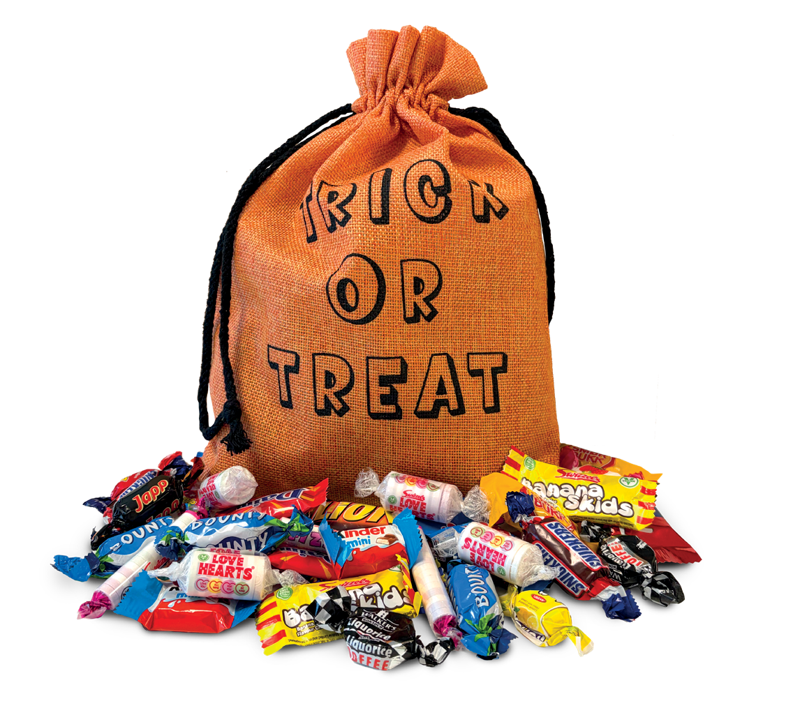
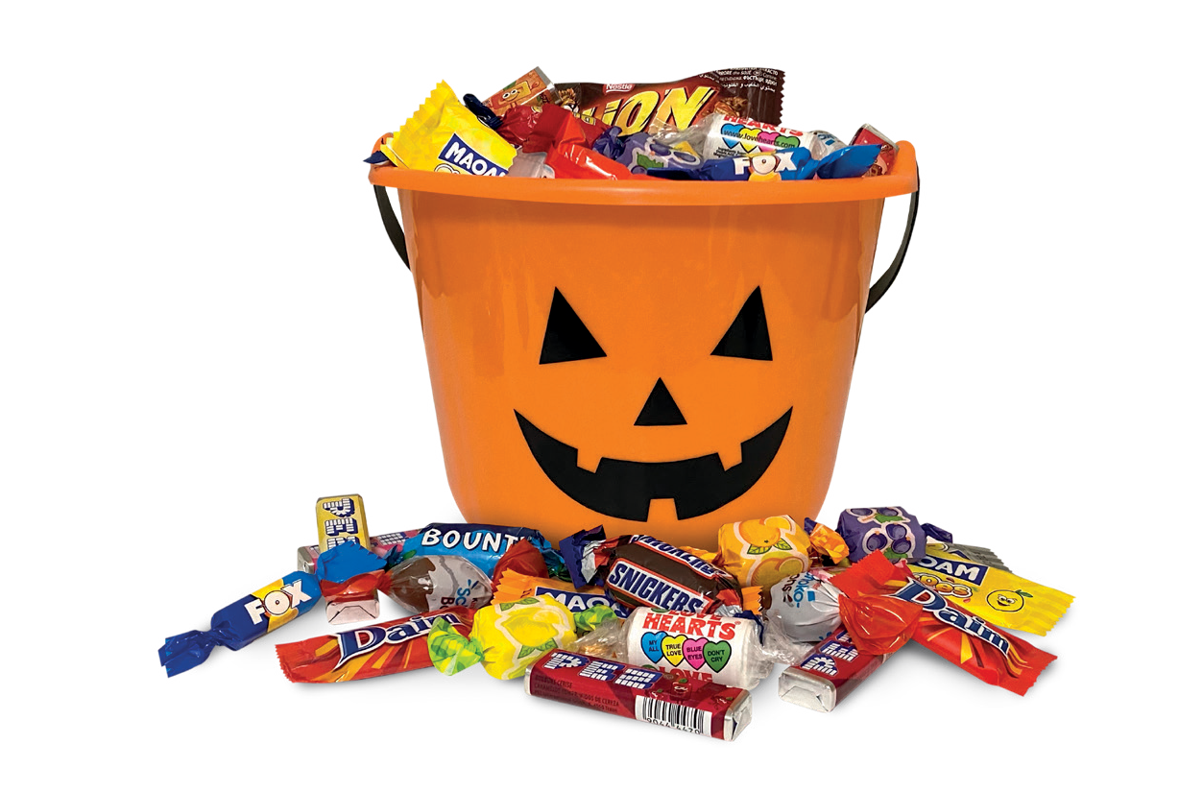
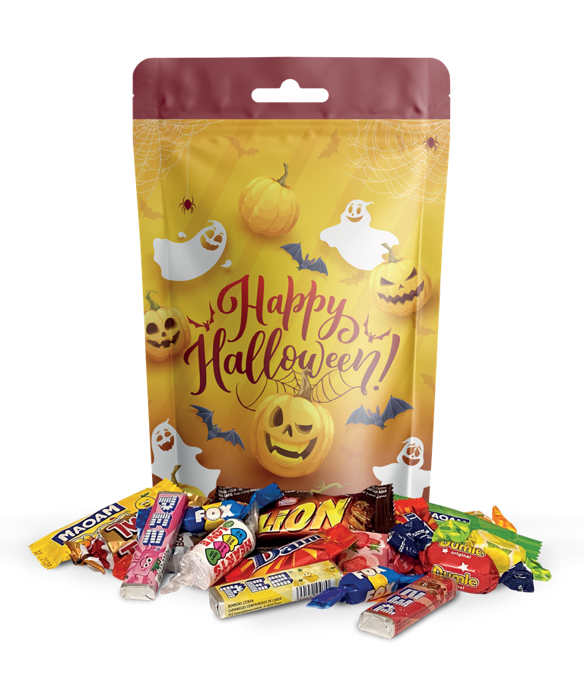
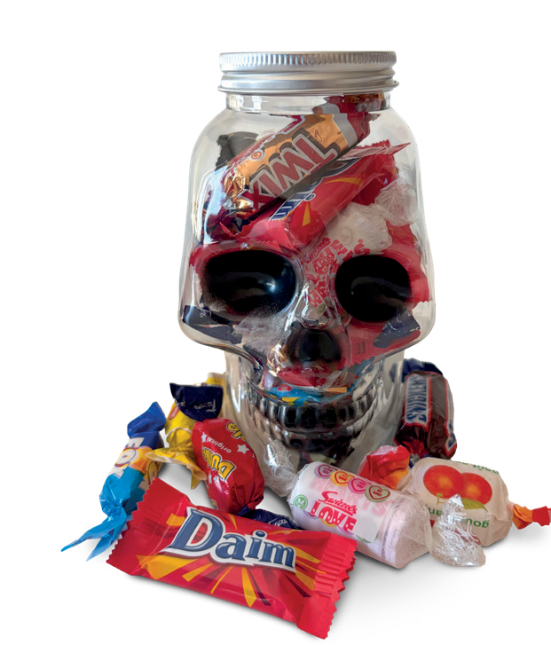
299,-
S AL GSDUGNAD 20 2 6
365,-
Halloween-bøtte
med innpakkede favoritter
Innhold: 900g merkevaregodteri.
Halloween-sekk
med innpakket knask
Innhold: 1300g merkevaregodteri
199,-
Halloween-pose
med innpakket knask
Innhold: 500g merkevaregodteri.
150,-
Halloween hodeskalle med innpakket knask
Innhold: 200g merkevaregodteri.

